Slide 1


纸箱尺寸测量视觉方案（3D）
►
VISION PLAN

Slide 2
目录：
一．项目描述 二．项目验证
三．配置清单 四．逻辑流程
五. 评估结果&注意事项 六．售后服务说明

Slide 3

一．
项目描述
●产品名称：纸箱
●测量内容：长×宽×高
●产品材质：纸
●产品颜色：白色
●产品尺寸(mm × mm × mm)：500.0 * 500.0 * 500.0
●来料方式：传送
●测量精度要求(mm)：1.3
●检测时产品运动速度(m/s)：0.3
●检测节拍(pcs/min)：不限制
●工作距离(mm)：1835
方案布局图

Slide 4

二．
项目验证
参数名称 | 参数值
3D线扫相机型号 | SRI71600
3D线扫相机类型 | 3D线扫相机
X方向视野宽度 | 1120mm
Z轴重复精度 | 100μm
采集时间 | 0.15s
行频 | 2.5-20kHz
Z(工作距离) = 1835mm, X视野大小 = 1120mm, Z向视野大小 = 1530mm
视野图

Slide 5

三．
配置清单
系统构成

Slide 6
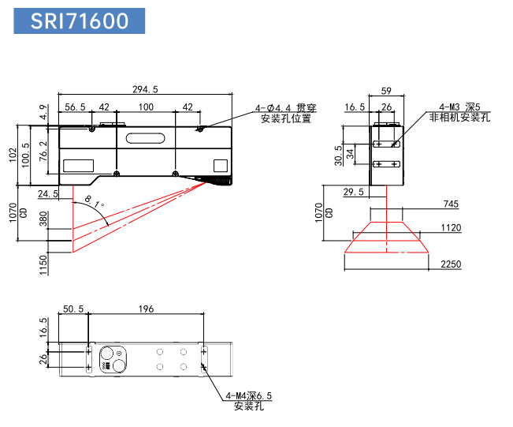
三．
配置清单
尺寸图
相机尺寸图

Slide 7
三．
配置清单
序号 | 名称 | 型号 | 单位 | 数量 | 厂家
1 | 3D线扫相机 | SRI71600 | 台 | 1 | SSZN
2 | 工控机 | - | 台 | 1 | -
3 | 显示器 | - | 台 | 1 | -
4 | 软件 | MechMSR | 套 | 1 | MechMind

Slide 8
四．
逻辑流程
逻辑流程占位符

Slide 9
四．
逻辑流程
逻辑流程占位符

Slide 10
五．
评估结果&注意事项
05 评估结果 & 注意事项
现场环境
相机安装
物料一致性
风险点：环境光干扰导致3D点云数据异常
解决方案：加装遮光罩并控制现场光照强度
风险点：相机安装角度偏差导致视野覆盖不全
解决方案：采用激光定位校准安装位置并预留维护空间
风险点：纸箱堆叠变形影响尺寸测量精度
解决方案：优化算法自适应表面补偿并增加传送带校平装置

Slide 11
六．售后服务说明
该设备上线后使用初期，我们会派专人进行全程跟踪： 处理解决可能发生的设备异常； 对现场人员进行培训指导。 设备交付后：售后服务一年。 若客户提出设备升级需求，我们会及时为您提供升级新方案。
联系我们： 邮箱：image@ytzrtx.com 电话：0535-2162897 地址：烟台致瑞图像技术有限公司

Slide 12
THANKS

